Slide 1

Те, кто вернулся живой…

Slide 2
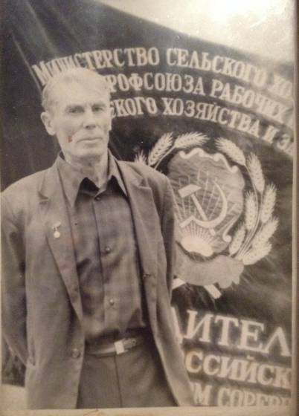
Абронин Леонид Леонидович
Родился 9 мая 1917 года, в Благовещенске, Амурской области. Образование- начальное.
Призван в армию в 1938 году на Карело-финский фронт, служил с 1938 по 1945. Окончил службу в Норвегии (Осло), в звании ефрейтор, во время войны был связистом. Ранения: ранен в шею (осколок мины), контузия.
Награждён медалью «За боевые заслуги»

Slide 3
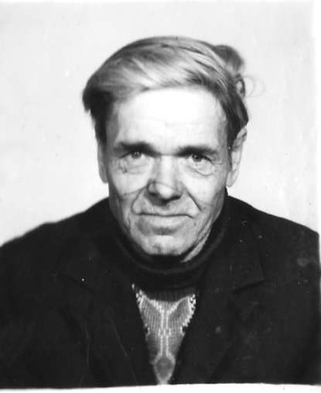
Алексеев
Алексей Никитович
Родился 26 марта 1916года.
Беспартийный, воевал в Калининградской области в городе Великие Луки.
Был награжден орденом Красной Звезды и 8 медалями. Подвиг, за который он получил орден. Это было под Ригой. Это было такое место в то время, где не было ни одной машины, оттуда раненых увозили на собаках. Ему было дано такое задание - вывести танк с поля боя, с нейтральной полосы, под неприрывным обстрелом немцев. Алексей Никитович должен был пригнать танк и ему это удалось.

Slide 4
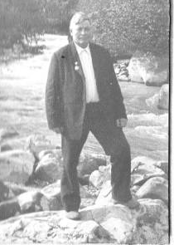
Анциферов
Николай Капитонович
В 1940 году был призван в ряды Советской Армии. Первым сражением, в котором пришлось ему участвовать, была Сталинградская битва (1942 году). Откуда в составе 369 дивизий он участвовал в изгнании врага с нашей земли, а так же с Польской, Румынской, Прусской где был тяжело контужен. В 1945 году мобилизован на родину
Имел 2 медали «За Отвагу»

Slide 5
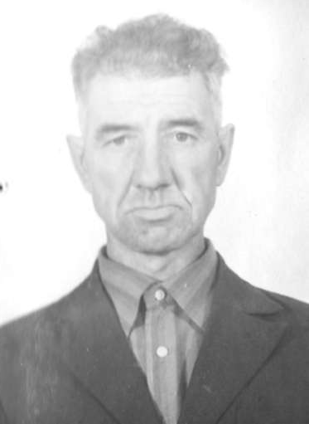
Билыч
Петр Михайлович
Родился в 1923 году.
Пошел в армию в 1942 году и демобилизовался в 1947 Освобождал город Вязьму, в 1943 году участвовал в освобождении по направлению Спаск-Деминск, но не дошел, был ранен и попал в госпиталь. После излечения был снова тяжело ранен, попал в Витебское направление. Затем участвовал в освобождении Пруссии и Германии.
Награды: медали «За Отвагу»,
«За боевые заслуги».

Slide 6
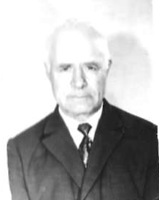
Билыч
Федор Михайлович
Воевал с 6 декабря 1941 года по 9 мая 1945 года. участвовал в боях на калининском направлении, сражался под деревней Рамышево, участвовал в Воронежском и Харьковском сражениях, освобождал Украину. форсировал Днепр. Освобождал Австрию и Чехословакию.
Награжден: орденом «Красного Знамени», 2 медалями «За Отвагу»
Закончил войну в звании старшины.

Slide 7
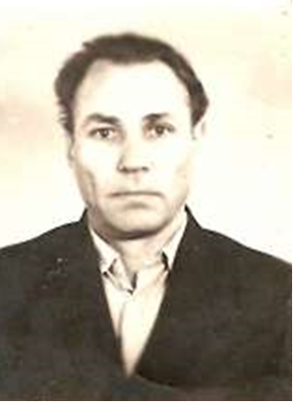
Бирков Владислав Петрович
родился в 1927 году
в селе Филимоново, Канского района, Красноярского края.
Призывается в ряды Красной Армии (1945-1952гг.). Участвовал в войне с Японией, в боях в Манчжурии по разгрому Квантунской армии. Войну закончил в Порт-Артуре, в звании капитана артиллерии. Был ранен в ногу. Имел боевые награды.

Slide 8
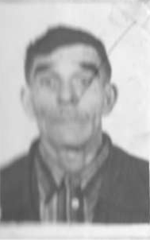
Василенко Иван Петрович
Василенко Иван Петрович родился в 1924 году 15 июня.
Беспартийный. Самым первым фронтом был Русский фронт. Брал города Белово, Бобруйск, Мозырь, Минск, Великие Луки, Будапешт, Варшаву. Брал Берлин.
Имеет много наград и среди них:
1. Медаль «За взятие Варшавы»
2. Медаль «За взятие Берлина»
3. Медаль «За боевые заслуги»
4. Медаль «За взятие Будапешта»
5.Медаль «За победу над Германией»

Slide 9
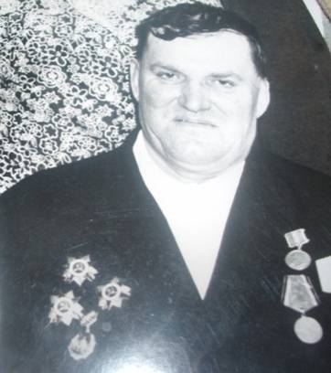
Власенко
Павел Абрамович
Родился в 1923 году.
Воевал с 1945 по 15 апреля 1945 года.
Участвовал в освобождении Украины, в штурме столицы Венгрии Будапеште, за этот подвиг получил медаль «За взятие Будапешта».
Был награжден медалью «За взятие Вены», во время штурма Вены горел в своём танке, его спасли пехотинцы. Также был награжден тремя орденами Великой отечественной воины, 1 и 2 степени, медалью «За победу над Германией».
Умер в 1979 году, на 56 году своей жизни.

Slide 10
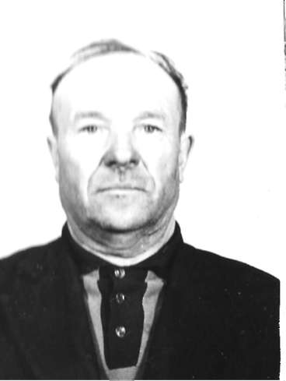
Войтенко
Михаил Васильевич
Родился в 1922 году в селе Верх-Амонаш.
Начал воевать с сентября 1941 года у города Каменск, в воздушно-десантных войсках. Воевал в Южном направлении, освобождал Кавказ, брал Турецкий вал, участвовал в освобождении Севастополя. Демобилизовался в Прибалтике.
Имел следующие награды:
1. Медаль «За боевые заслуги»
2. Медаль «За Отвагу»
3. Медаль «За оборону Севастополя»
4. Медаль «За оборону Кавказа»

Slide 11
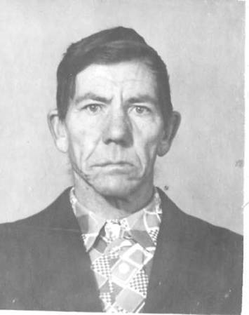
Галкин
Дмитрий Михайлович
Родился в 1925 году. В 1941 году началась В.О.В, в 1943 году был призван в ряды Вооруженных сил СССР. Воевал на 3-ем Украинском фронте. Дмитрий Михайлович начал свой боевой путь от города Полтавы и с боями шел за Днепр. В боях получил ранение и находился в госпитале 9 месяцев в городе Баку. После ранения демобилизован.

Slide 12
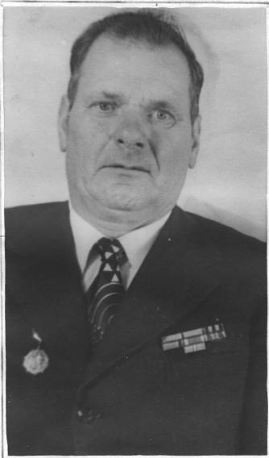
Гурбин
Федор Григорьевич
Родился в 1923 году. Когда ему исполнилось 18 лет, началась война, его призвали в армию в 1943 году. Первое боевое крещение получил под Ленинградом с первых дней войны и до конца он стоял в обороне Ленинграда. В этих сражениях старших сержант был 3 раза ранен, а после госпиталя демобилизован в 1945 году.
Был награжден медалью «За оборону Ленинграда», а также имеет медаль «За победу над Германией»,

Slide 13
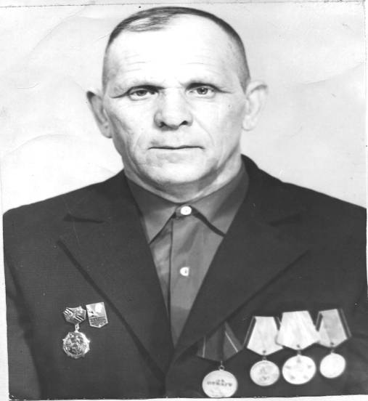
Дыба
Павел Александрович
Годы фронтовой жизни 1941 по 1945 год. Воевал под Ленинградом, лыжником, затем в Заполярье. В 1944 году под Будапештом минометчиком. ком. расчета форсировал Дунай и брал Будапешт. После чего пошли на Болотон. Форсировали его в 1945 году, и вышли на границу с Австрией под Веной, там был тяжело ранен. 12 апреля 1945 года война застала его в госпитале.
Имел медали такие как:
«За отвагу»,
«За боевые заслуги»,
«За взятие Будапешта»,
«За победу над Германией»,
«За оборону Заполярья».

Slide 14
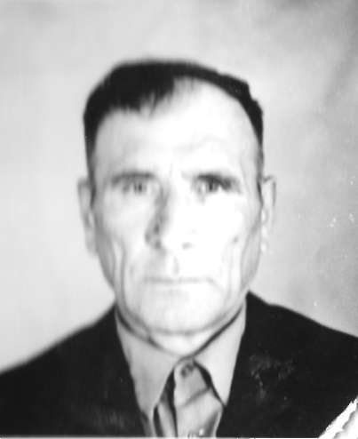
Жежель Василий
Петрович
Родился 21 января 1921 года в селе В-Амонаш. Василий Петрович член партии с 1946 года.
Василий Петрович начал свой боевой путь в ноябре 1941 года.
Во время В.О.В. участвовал в боях за город Старая Русса в составе 270 стрелкового полка. Он был тяжело ранен и попал в госпиталь, там он был демобилизован по состоянию здоровья в марте 1942 года.
Василий Петрович был награжден медалью «За победу над Германией»

Slide 15
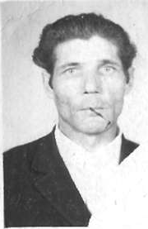
Жуков Николай
Емельянович
Жуков Николай Емельянович родился в 1925 году. Партийный с декабря 1955 года.
Во время Великой Отечественной войны воевал на 1 и 2 фронтах Белоруссии. Участвовал в освобождении городов - Смоленска, Таллинна. Взятие Кенигсберга, Берлина. Николай Емельянович имеет пять боевых наград:
1. Орден «Красной Звезды»
2. Орден «Славы» 2 степени
3. Медаль «За Отвагу»
4. Медаль «За взятие Кенигсберга»
5. Медаль «За взятие Берлина»

Slide 16
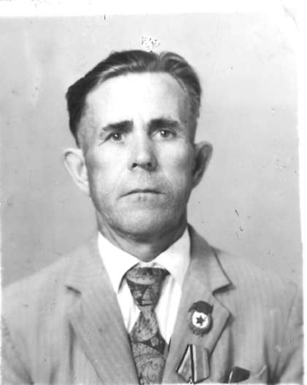
Зырянов
Степан Матвеевич.
Родился 15 апреля 1922 года. По национальности – русский. В армию попал 9 сентября 1941 года. Был мобилизован. Вначале обучался в 1018 полку. 16 декабря попал на передовую. Был зачислен в штабной взвод связи полка. Был такой случай: случилось подключение немцев к нашей связи. Степан Матвеевич с напарником узнали об этом. Договорились стрелять в немцев. Двоих ранили, троих убили. Среди немцев был офицер. Нашли у них важные документы. За это Зырянова наградили медалью.
10 октября 1943 года был тяжело ранен в грудь, был отправлен домой в отпуск.
В августе 1944 комиссовали.

Slide 17
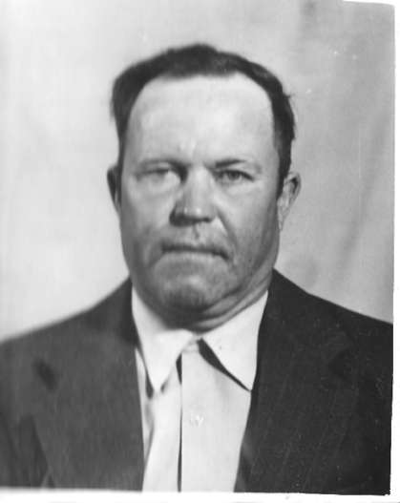
Ильенко
Гавриил Тимофеевич
Гавриил Тимофеевич родился 7 апреля 1926 года.
В 1943 году вступил в комсомол, был комсомольцем всего 7 лет.
Воевал на втором Прибалтийском, в Латвии под Ригой. Пошел на фронт в 1944 году, в 17 лет. Гавриил Тимофеевич был пулеметчиком, первым номером, пулемет Дягтерева. Под Латвией был сильно ранен в голову, пол - месяца себя не помнил, как только выздоровел, то сразу пошел на фронт, воевал до конца войны.
Гавриил Тимофеевич имеет много наград; среди них:
1. Медаль «За боевые заслуги»
2. Медаль «За освобождение Риги»
3. Орден Славы III степени.

Slide 18
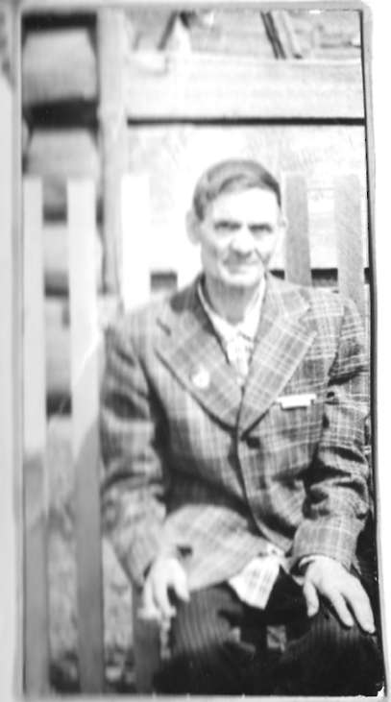
Исаенко
Дмитрий Семенович
Родился 14 декабря 1915 года в Канском районе с. В - Амонаш.
Сражался он в «112 механизированном полку», с сентября 1941 года, который следовал в Можайском направлении под Москвой, где находились в обороне. Был тяжело ранен, до 1943 года находился на лечении, в 1943 принимал участие в Сталинградском сражении служа в саперных частях. Затем освобождал Украину, Польшу. Победу над врагом встретил в Германии в городе Эрфурт.
Награжден медалью «За победу над Германией в ВОВ» и медалью «За Отвагу».

Slide 19
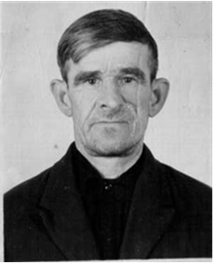
Козарь Степан Нестерович
Родился в 1926 году.
Участвовал в Войне с 1943 по 1944 год. Участвовал в боях за Ригу, был ранен в челюсть. Лежал в Псковском госпитале, затем в Ленинградском 9 месяцев. После госпиталя демобилизовали домой.

Slide 20
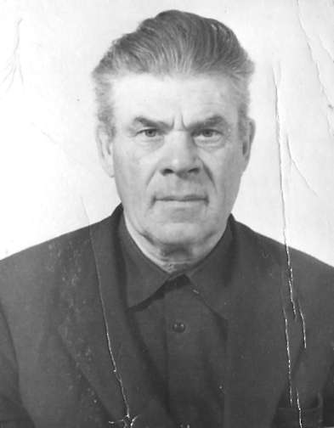
Мелентьев
Иван Петрович.
Родился 1 января 1915 года. Партийный. В партию вступил на фронте в 1941 года.
Воевал во время Великой Отечественной войны: на Центральном, Калининском , 3-ем Белорусском фронтах.
Участвовал в обороне Москвы. Иван Петрович участвовал в освобождении города Минска. Мелентьев имеет следующие награды:
1.Орден Красной Звезды – за своевременное обеспечение войска связью
2. Медаль «За Отвагу»;
3. Медаль «За оборону Москвы»;
4. Медаль «За взятие Кенигсберга»;
5. Медаль «За победу над Германией»;
6. Медаль «За победу над Японией».

Slide 21
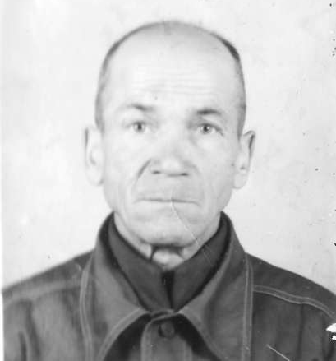
Михайлик Иван Кирилович
Родился в 1925 году.
В 1942 году призвали в РККА, служил в танковых войсках.
Освобождал Полтаву, Харьков, форсировал Днепр. Участвовал в боях за Киев, где стреляя с подбитого танка, его экипаж уничтожил танк и 2 орудия. Сам бал ранен и попал в госпиталь. После излечения направлен во второй Прибалтийский фронт, освобождал Прибалтику, Польшу. Участвовал в битве за Берлин, где 6 мая 1945 года его танк был подбит, а он сам ранен. Победу встречал в госпитале.
Награжден медалью «За Победу над Германией»

Slide 22
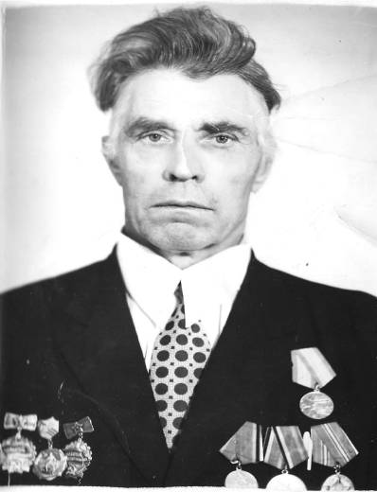
Михеев
Дмитрий Никитович
1919 года рождения.
В РККА был призван в 1939 году, демобилизован в 1947 году.
Начал войну в составе 157 стрелкового полка, в 1942 году был направлен в 65-ю морскую стрелковую бригаду Карельского фронта. Разведчиком. 5 января 1942 года совершает подвиг, прикрывает огнём пулемёта отходивших товарищей, сам будучи ранен в руку. За этот подвиг был награжден орденом «Красной Звезды».
После госпиталя, в 1943 году, был направлен в 92 морскую бригаду воевавшую в Сталинграде, через 6 месяцев опять получил ранение, в госпитале провел 2 месяца.
До конца воины воевал в пехоте, рядовым, в 92 стрелковом полку.

Slide 23
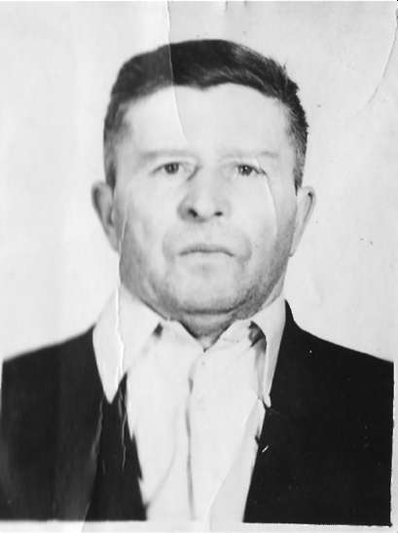
Неживых
Василий Пантелеевич
Родился в 1925 году. Участвовал в Войне с 1943 по 1944 год, Демобилизован по ранению.
Участвовал в боях Прибалтики, пулеметчиком во взятии города Себишь, форсировал притоки Северной Двины. В 1944 году был ранен у г. Риги. Имел медаль: «За Победу над Германией».
В 1948 году был награжден медалью «За доблестный труд в Великой Отечественной войне».

Slide 24
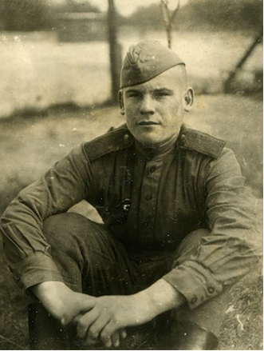
Новоселов Иван Иванович
Новоселов Иван Иванович родился 7 июля 1924 года в Ирбейском районе. Беспартийный. В августе 1942 был направлен на подготовительные курсы стрелков.
После курсов был направлен на фронт в 120 стрелковый полк. Начал войну с Украинского фронта. Его звание – сержант. Дошел до Белоруссии, после Белоруссии до Польши. Был дважды ранен.
Попадал в окружение на реке Одра. Дошел до Берлина. Когда брали Берлин, он участвовал в историческом событии: встреча с американскими солдатами на реке Эльбе.
Новоселов Иван Иванович награжден:
1. Орден «Красной Звезды»
2. Медаль «За взятие Берлина»
3. Медаль «За освобождение Варшавы»
По окончании войны в 1950 году, он приехал в наше село.

Slide 25
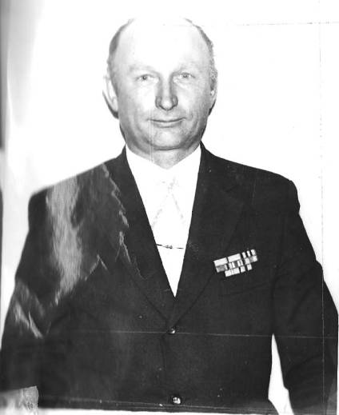
Огурченок
Николай Алексеевич
Родился в 1926 году.
Призван в армию в 1943 году.
Попал в пулеметный батальон на Западный фронт 19 гвардейскую стрелковую дивизию, 54 полк. Под городом Витебском во время боевых действий был ранен в правую руку. Николай Алексеевич проходил лечение в госпитале под Смоленском.
После госпиталя был направлен в другую часть, 338 Неманскую дивизию, 1134 стрелковый полк. В части находился длительное время, ему дважды приходилось форсировать Неман.
Имеет награды:
2 медали «За отвагу»,
«За победу над Германией»,
«За победу над Японией».

Slide 26
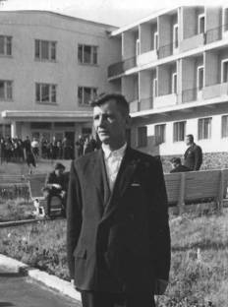
Петренко
Александр Игнатьевич
1913 года рождения.
Родом из Красноярского края, Канского района, с.В-Амонаш. Призвали в КА 7 августа 1941 года.
Первый бой был под городом Иваново в Ленинградской области. Учавствовал в составе дивизии в неудавшемся наступлении на Чутском озере. В лесу Мясной бор немцы разбили 3 наших дивизии.
В январе 1942 года А.И. ранили
1943 был вторично ранен в руку
Воевал в Кенигсберге.
Был награжден медалями:
«За взятие Кенигсберга»,
«За победу над Германией»,
«За Отвагу»,
«За боевые заслуги».

Slide 27
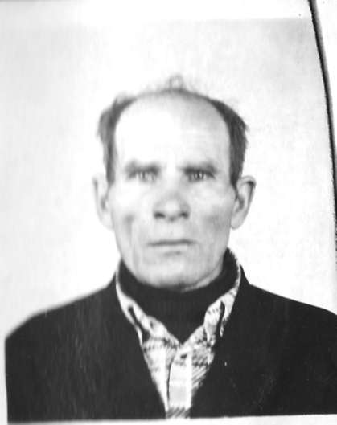
Поцелуйко
Захар Матвеевич
Родился в 1916 году.
Участвовал в Войне с 1943 по 1945 год. Мехводом арттягача.
Участвовал при прорыве обороны немцев Юго-Восточнее Риги.
19 сентября, 10 апреля участвовал при ликвидации окруженной Восточно-Прусской группировки немцев Юго-Западнее Кенигсберга и овладении городом Кенигсберг.
Награжден медалями: «За взятие Кенигсберга», «За Победу над Японией».

Slide 28
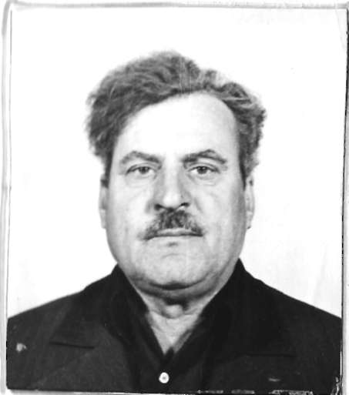
Прокопенко
Иван Андреевич
15.06.1923 года рождения.
Место рождения село Верх-Амонаш.
Призван 20 января 1942 года в РККА. Принимал участие в Великой Войне до 15 августа 1944 года. Начал Войну стрелком в составе 767 стрелкового полка, с января по август 42 года, затем был переведён в 6 артиллерийскую бригаду, наводчиком 76 мм орудия, в составе бригады участвовал в сражении на Курской дуге. В составе этой бригады он воевал до 1944 года, После этого И.А. был направлен в учебный 253 арт полк, на должность помком взвода, в звании сержанта, в этой должности он и закончил войну.
Был награждён медалью «За Отвагу»

Slide 29
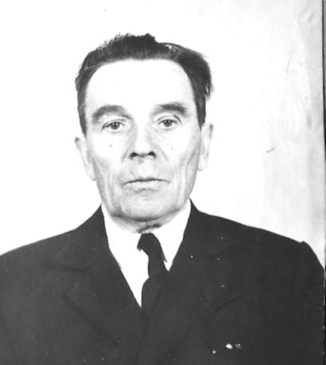
Ставер
Василий Степанович
Родился в 1916 году.
В Войне участвовал с 1941 по 1942 год. Принимал участие в Польском походе КА (1939г.), в Советско-Финской войне (1939-1940гг.), в боях 1941 года на Западном фронте. Вследствие отступления был ранен под Харьковом. После ранения был демобилизован в 1942 году.
За время войны получил орден «Великой Отечественной войны II степени».

Slide 30
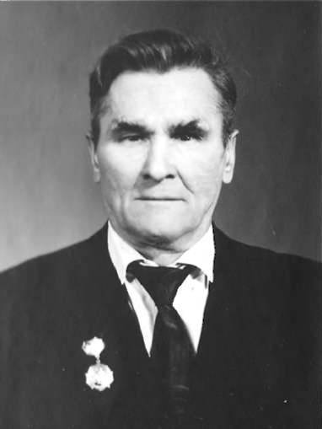
Сырокваш
Данил Данилович
Начал воевать в 1941 году и окончил 1945 году. 4 октября 1941 г. Город Белый, Тверской области, был оккупирован немецко-фашистскими войсками, гитлеровцы создали в районе Белого мощный укреплённый район. 10 марта 1943 г. в ходе Ржевско-Вяземской операции Белый был освобождён Данил Данилович участвовал в сражениях в пригороде города Белом, где был тяжело ранен. Пролежал в госпитале 8 с половиной месяцев. После выздоровления был демобилизован.
Был награжден 3 медалями.

Slide 31
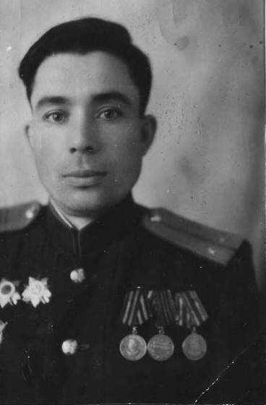
Труханов
Иван Кириллович
Годы фронтовой жизни с 1941 года по 1945 год.
Участвовал в сражениях под Ковелем, под Харьковом, участвовал в Сталинградской битве, форсировал Днепр, брал Варшаву, Берлин. Закончил войну в звании капитана.
Имеет 3 ордена и 12 медалей.

Slide 32
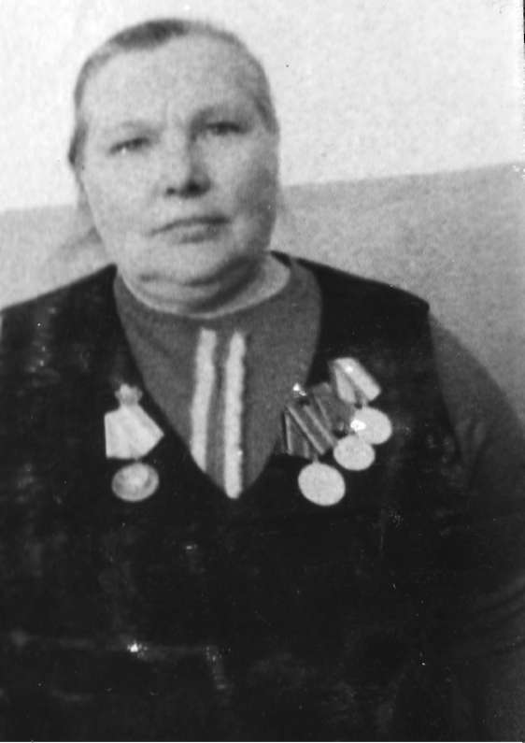
Шабалина
Любовь Николаевна
Родилась 1922 году,
в деревне Абронино Марийской ССР, Сернурского района, на войну пашла добровольцем, осенью 1941 года, закончив 7 класс.
Попала в Москву, в отряд аэростатов воздушного заграждения, вместе с ней вступило еще 13 девочек комсомолок.
Они под пулями и взрывами снарядов подвозили для аэростатов горючее и запускали их.
Отряд получил название - «Защитники столицы».
За оборону Москвы Любовь Николаевна Шабалина была награждена медалью «За оборону Москвы». Демобилизовалась в 1945 году.

Slide 33
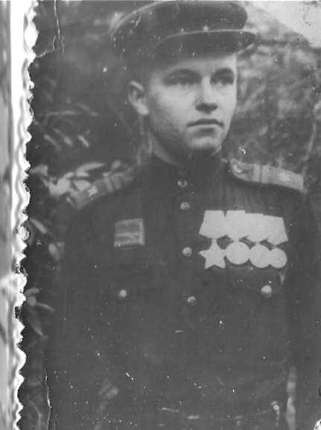
Шатилов
Филипп Максимович
Родился в 1923 году 25 декабря в деревне Тарай.
Член партии с января 1945 года. На фронте с 1942 года. Воевал под Сталинградом, Курском, Берлином. В Белоруссии, Украине, Польше, Германие.
Был ранен под Злобиным, во время атаки их стрелкового полка ему миномётным взрывом перебило руку, раскололо стопу ноги.
Пролежал в госпитале три месяца, после этого пошел в саперы. Минировал поле в Польше, немцы разминировали, и так он с отрядом минировал три раза; последний раз был перед рассветом, где их всех чуть не убили. Задание свое они выполнили.
Филипп Максимович был удостоен «Ордена славы 3-ей степени», а через пол - месяца получил медаль «За отвагу», до конца войны получил ещё одну медаль «За отвагу», а также медаль «За оборону Сталинграда», медаль «За взятие Варшавы», медаль «За победу над Германией». Закончил войну в звании младшего сержанта.

Slide 34
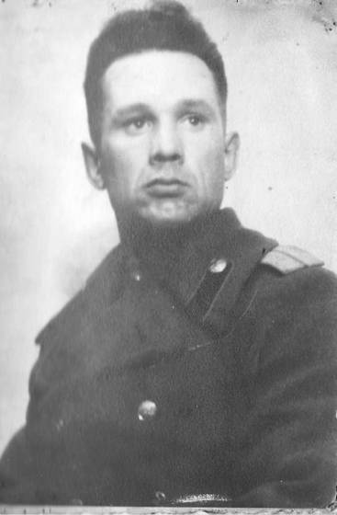
Шахматов
Афанасий Парфёнович
В селе Жеблахты, Ермаковского района, Красноярского края.
Был призван в РККА в 1936 году. В 1938 году, участвовал в боях с японскими войсками около озера Хасан. Воевал с 1941 по 1942 года командиром пулемётного взвода, принимает участие в Белорусской стратегической наступательной операции, участвовал в освобождении Бреста. Прошел через всю Румынию, Болгарию, Чехословакию.
В ходе Берлинской стратегической операции наступал на Зееловские высоты, штурмовал здание рейхстага.
Имел следующие награды:
1. Орден «Красная звезда»,
2. Медаль «За Победу над Германией»
Закончил войну лейтенантом.

Slide 35
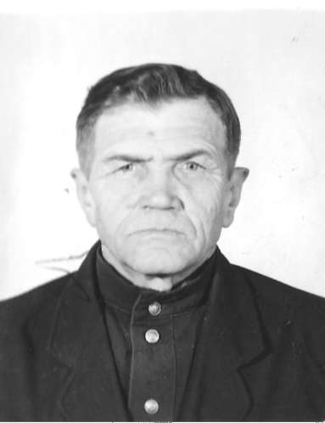
Шапков
Прокопий Тимофеевич
Родился в 1922 году.
Воевал на Северо – Западном фронте.
Имеются награды: медаль «За победу над Германией в ВОВ».

Slide 36
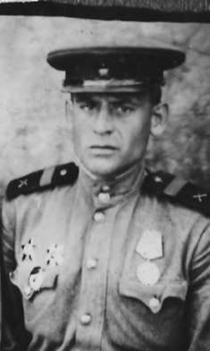
Шаюк
Иван Романович
Родился в 1921 году,14 марта.
Партийный. Воевал с 1941 по 1945 год.
Запомнился эпизод: они шли до Москвы, его ранило. В боях под Москвой попал в госпиталь. Второй раз был ранен в Белоруссии, в грудь. Воевал на втором Прибалтийском до конца войны. Победу Иван Романович встречал под Бухарестом в Румынии. Закончил войну в звании старший сержант, от артиллерии. Затем 2 года служил в Польше.
Имеет награды: 2 медали «За отвагу», Орден Отечественной войны, медаль «За победу над Германией», Орден Красной Звезды.

Slide 37
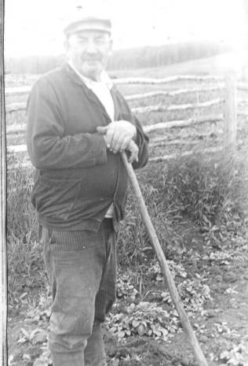
Шивырновский
Григорий Ионыч
1906 года рождения.
30 июня 1941 года ефрейтор Шивырновский добровольцем ушел защищать Родину. Воевал в 3-ем полку Белорусской армии при орудии сорокапятке – был артиллеристом. В боях под Москвой получил свое первое боевое крещение. Потом битва под Орлом. Смоленск, Минск, Клайпеда и, наконец, Кенигсберг-здесь он встретил со своими, оставшимися в живых товарищами, долгожданную победу.
В одном из боев из расчета остались в живых только 2 человека, одним из них был Григорий Ионович.
В боях за Родину Григорий Ионных получил 14 медалей и орденов.

